Slide 1
第4章 Android 列表
4.3 使用 RecyclerView

Slide 2
RecycleView 简介
增强版的ListView，一个强大的滑动组件。
Google官方更加推荐使用RecyclerView。
RecyclerView的出现会让很多开源项目被废弃，例如横向滚动的ListView, 横向滚动的GridView, 瀑布流控件，因为RecyclerView能够实现所有这些功能。

Slide 3
RecycleView 简介
与经典的ListView相比：
同样拥有itemView回收复用的功能；
封装实现了ViewHolder，用户只要实现自己的ViewHolder就可以了，该组件会自动帮你回收复用每一个item；
不需要listview中convertView.setTag(holder)和convertView.getTag()这些繁琐的步骤。
横向滚动；
更漂亮的效果，例如瀑布流布局效果；
事件处理更容易实现：子项以及子项中的某个控件

Slide 4
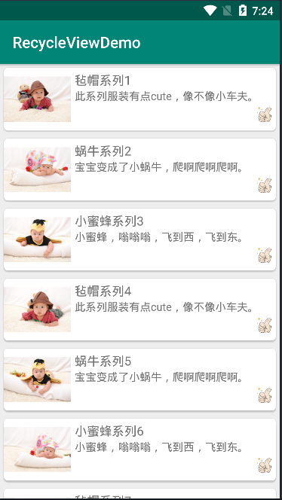
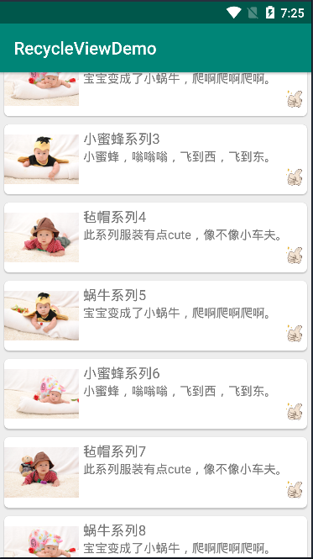
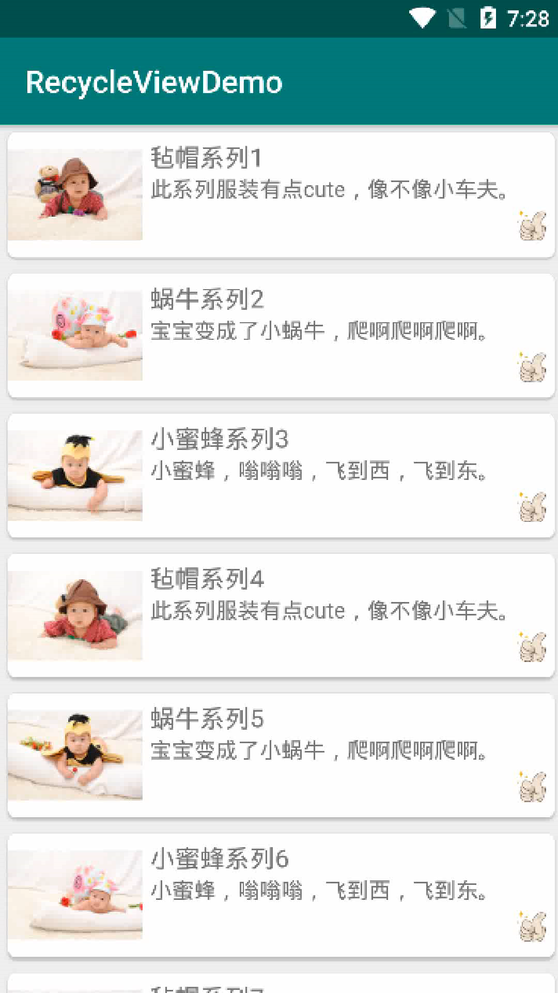
RecycleView和Cardview
下面是综合使用了RecycleView和CardView制作列表的显示效果。
RecyclerView 默认效果
RecyclerView 滑动效果
RecyclerView 事件效果

Slide 5
Cardview
CardView是用于实现卡片式布局效果的重要控件。
CardView继承于Framelayout，所以Framelayout的属性他都有，同时CardView还有几个特殊的属性：
属性card_view:cardElevation，意为CardView的Z轴阴影，只有Android L以上平台有效。只能通过xml中的elevation属性指定；
属性cardBackgroundColor，意为CardView的卡片颜色，只能通过xml的cardBackgroundColor进行指定；
属性cardConerRadius，意为CardView卡片的四角圆角矩形程度，单位dimen（dp px sp），可以通过xml指定，也可以通过代码中的setRadius指定。

Slide 6
使用RecycleView
(1) 在活动布局中添加RecycleView，首先需要为项目添加依赖。
需要在项目的build.gradle(Module:app)中添加如下所示依赖，然后要点击“Sync Now”同步，等待下载依赖库后即可使用。
dependencies { implementation 'androidx.recyclerview:recyclerview:1.1.0' implementation 'androidx.cardview:cardview:1.0.0' }
或者可视化操作：在Layout的Design视图，containers->RecyclerView，右键Add to Design。此时，如果RecyclerView组件还未有被加载过(右侧有一个向下的箭头)，则AS会自动下载该库，并将依赖自动添加到build.gradle文件中。

Slide 7
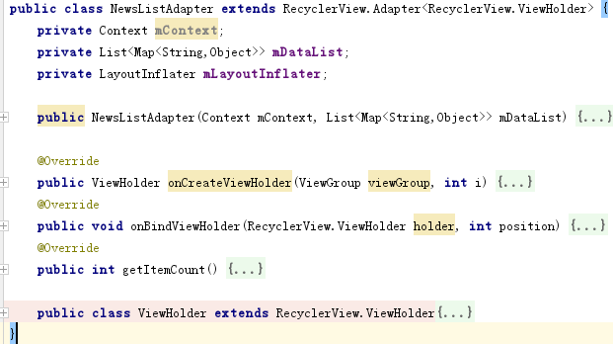
RecyclerView 示例讲解
(1) 在活动布局中添加RecycleView。
<?xml version="1.0" encoding="utf-8"?>
<LinearLayout
……
tools:context=".MainActivity">
<androidx.recyclerview.widget.RecyclerView android:id="@+id/babyAlbumRecyclerView" android:layout_width="match_parent" android:layout_height="match_parent" />
</LinearLayout>
构造函数，传递数据源
加载子项布局并实例化，然后用其创建一个ViewHolder的实例并返回该实例
对子项数据赋值，在每个子项滚动到屏幕内时执行，positon表明哪个子项
子项一共有多少项
内部类，保存子项item布局实例,子项第一次出现时调用（采用了未知缓存优化的机制)

Slide 8
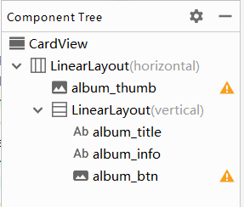
RecyclerView 示例讲解
(2)定义子项布局：子项布局文件为cardview_bt.xml，如下图所示。
构造函数，传递数据源
加载子项布局并实例化，然后用其创建一个ViewHolder的实例并返回该实例
对子项数据赋值，在每个子项滚动到屏幕内时执行，positon表明哪个子项
子项一共有多少项
设置CardView布局的属性app:cardCornerRadius="5dp", app:cardElevation = "2dp"
CardView 继承于Framelayout，不能直接放置各类控件，否则各类控件将会重叠在一起，因此一般在CardView布局中嵌套其它布局，在其中放置放置其它控件。
内部类，保存子项item布局实例,子项第一次出现时调用（采用了未知缓存优化的机制)
Notes:
<?xml version="1.0" encoding="utf-8"?> <androidx.cardview.widget.CardView xmlns:android="http://schemas.android.com/apk/res/android" xmlns:app="http://schemas.android.com/apk/res-auto" android:layout_width="match_parent" android:layout_height="wrap_content" android:layout_margin="5dp" app:cardCornerRadius="5dp" app:cardElevation="2dp"> <LinearLayout android:layout_width="match_parent" android:layout_height="match_parent" android:orientation="horizontal"> <ImageView android:id="@+id/album_thumb" android:layout_width="0dp" android:layout_height="wrap_content" android:layout_weight="1" android:scaleType="fitCenter" /> <LinearLayout android:layout_width="0dp" android:layout_height="wrap_content" android:orientation="vertical" android:layout_marginLeft="5dp" android:layout_marginTop="5dp" android:layout_weight="3"> <TextView android:id="@+id/album_title" android:layout_width="wrap_content" android:layout_height="wrap_content" android:textSize="16sp" /> <TextView android:id="@+id/album_info" android:layout_width="match_parent" android:layout_height="0dp" android:layout_weight="1" android:textSize="14sp"/> <ImageButton android:id="@+id/album_btn" android:layout_width="30dp" android:layout_height="30dp" android:layout_gravity="bottom|end" android:background="@drawable/zan_small" /> </LinearLayout> </LinearLayout> </androidx.cardview.widget.CardView>

Slide 9
RecyclerView 示例讲解
(3) 准备待填充的子项数据，可以是以下两种：
map 组成的list，每个map是一条数据
JavaBean组成的list
三个成员：title，info，thumb
public class AlbumInfo { private String title; private String info; private int imageId; public AlbumInfo(String title, String info, int imageId) { this.title = title; this.info = info; this.imageId = imageId; } public String getTitle() {return title;} public String getInfo() {return info;} public int getImageId() {return imageId;} }
private void getData() { AlbumInfo albumInfo = new AlbumInfo("毡帽系列1","此系列服装有点cute，像不像小车夫。",R.drawable.i1); mData.add(albumInfo); AlbumInfo albumInfo2 = new AlbumInfo("蜗牛系列2","宝宝变成了小蜗牛，爬啊爬啊爬啊。",R.drawable.i2); mData.add(albumInfo2); AlbumInfo albumInfo3 = new AlbumInfo("小蜜蜂系列3","小蜜蜂，嗡嗡嗡，飞到西，飞到东。",R.drawable.i3); mData.add(albumInfo3); AlbumInfo albumInfo4 = new AlbumInfo("毡帽系列4","此系列服装有点cute，像不像小车夫。",R.drawable.i4); mData.add(albumInfo4); ……
}

Slide 10
RecyclerView 示例讲解
(4)创建自定义适配器AlbumAdapter类，继承自RecyclerView.Adapter：
重写：onCreateViewHolder()，onBindViewHolder()，getItemCount()以及构造函数。
自定义内部类ViewHolder，继承RecyclerView.ViewHolder缓存子项布局View中各子控件。
最后，在onCreateViewHolder() 中设置子项布局View中各子控件的事件监听器，对指定的事件进行处理。

Slide 11
public class AlbumAdapter extends RecyclerView.Adapter<AlbumAdapter.ViewHolder> { private LayoutInflater mInflater; private List<AlbumInfo> mData; public AlbumAdapter(Context context,List<AlbumInfo> list) {…} // 创建ItemView 并缓存 @Override public ViewHolder onCreateViewHolder(@NonNull ViewGroup parent, int viewType) {…} // 绑定数据到 ItemView 显示 @Override public void onBindViewHolder(@NonNull ViewHolder holder, int position) {…} @Override public int getItemCount() {…}
//缓存子项布局中的子控件 static class ViewHolder extends RecyclerView.ViewHolder {…} }
构造函数，传递数据源
加载子项布局并实例化，然后用其创建一个ViewHolder的实例并返回该实例
对子项数据赋值，在每个子项滚动到屏幕内时执行，positon表明哪个子项
子项一共有多少项
内部类，保存子项item布局实例,子项第一次出现时调用

Slide 12
public AlbumAdapter(Context context,List<AlbumInfo> list) { mInflater = LayoutInflater.from(context); mData = list; }
构造函数，传递数据源
// 创建ItemView 并缓存 @Override public ViewHolder onCreateViewHolder(@NonNull ViewGroup parent, int viewType) { View view = mInflater.inflate(R.layout.cardview_bt,parent,false); final ViewHolder holder = new ViewHolder(view); return holder; }
加载子项布局并实例化，然后用其创建一个ViewHolder的实例并返回该实例

Slide 13
//缓存子项布局中的子控件 static class ViewHolder extends RecyclerView.ViewHolder { private ImageView img; private TextView title; private TextView info; private ImageButton btn; public ViewHolder(@NonNull View itemView) { super(itemView); img = (ImageView)itemView.findViewById(R.id.album_thumb); title = (TextView)itemView.findViewById(R.id.album_title); info = (TextView)itemView.findViewById(R.id.album_info); btn = (ImageButton)itemView.findViewById(R.id.album_btn); } }
内部类，保存子项item布局实例,子项第一次出现时调用

Slide 14
// 绑定数据到 ItemView 显示 @Override public void onBindViewHolder(@NonNull ViewHolder holder, int position) { AlbumInfo data = mData.get(position); holder.img.setImageResource(data.getThumbId()); holder.title.setText(data.getTitle()); holder.info.setText(data.getInfo()); }
对子项数据赋值，在每个子项滚动到屏幕内时执行，positon表明要显示哪个子项
@Override public int getItemCount() { return mData.size(); }
获取一共有多少项子项

Slide 15
public ViewHolder onCreateViewHolder(@NonNull ViewGroup parent, int viewType) { View view = LayoutInflater.from(parent.getContext()) .inflate(R.layout.cardview_bt,parent,false); final ViewHolder holder = new ViewHolder(view); holder.album_thumb.setOnClickListener(new View.OnClickListener() { @Override public void onClick(View v) { int position = holder.getAdapterPosition(); AlbumInfo data = albumInfoList.get(position); Toast.makeText(v.getContext(),data.getTitle()+"image",Toast.LENGTH_SHORT).show(); } }); holder.album_btn.setOnClickListener(new View.OnClickListener() { @Override public void onClick(View v) { int position = holder.getAdapterPosition(); processInfo(position,v.getContext()); } }); return holder; }
设置子项布局 中各子控件的事件监听器

Slide 16
使用RecycleView 的步骤
(1) 在活动布局中添加RecycleView；
(2) 定义子项布局；
(3) 准备待填充的子项数据；
(4) 创建自定义适配器AlbumAdapter类，实现适配器类，并设置子项布局中各控件的事件监听器；
(5) 对RecyclerView进行配置，在MainActivity.java中完成如下设置：
调用setLayoutManager方法设置布局
调用setItemAnimator方法设置动画效果
调用setAdapter将数据和AlbumAdapter进行适配。

Slide 17
public class MainActivity extends AppCompatActivity { List<AlbumInfo> mData; @Override protected void onCreate(Bundle savedInstanceState) { super.onCreate(savedInstanceState); setContentView(R.layout.activity_main); //视图 RecyclerView recyclerView = (RecyclerView)findViewById(R.id.babyAlbumRecyclerView); //准备子项布局cardview_bt.xml //数据 mData = getData(); //准备Adapter AlbumAdapter adapter = new AlbumAdapter(this,mData); //设置线性布局 LinearLayoutManager layoutManager = new LinearLayoutManager(this); recyclerView.setLayoutManager(layoutManager); //设置ItemAnimator recyclerView.setItemAnimator(new DefaultItemAnimator()); //桥接 recyclerView.setAdapter(adapter); } private List<AlbumInfo> getData() {… } }
View
数据
Adapter
RecyclerView 配置
Adapter
数据

Slide 18
项目拓展
增加单击事件处理：为每一个子项和按钮都增加单击事件处理
当单击的是按钮时，对话框title再原标题基础上增加显示“详情”二字
但单击的是子项的其它地方时，以Toast形式显示相关信息

Slide 19

单选题
2分
按钮的单击事件写在哪？请分析合理性。
A
MainActivity
B
AlbumAdapter
C
HolderView
D
onCreateViewHolder()
E
onBindViewHolder()
F
getItemCount()
提交

Slide 20
RecycleView 子项的点击事件
RecycleView没有提供类似于setOnItemClickListener()这样的注册监听器方法，不能为子项注册点击事件。
需要为子项的具体子控件逐一注册相应的点击事件，相比ListView来说要复杂一点。
方法：
在onCreateViewHolder()中为ViewHolder中缓存的子项布局实例的各个View分别注册相应的点击事件。

Slide 21
public ViewHolder onCreateViewHolder(@NonNull ViewGroup parent, int viewType) { View view = mInflater.inflate(R.layout.cardview_bt,parent,false); final ViewHolder holder = new ViewHolder(view); holder.img.setOnClickListener(new View.OnClickListener() { @Override public void onClick(View v) { int position = holder.getAdapterPosition(); AlbumInfo data = mData.get(position); Toast.makeText(v.getContext(),data.getTitle()+"image",Toast.LENGTH_SHORT).show(); } }); holder.btn.setOnClickListener(new View.OnClickListener() { @Override public void onClick(View v) { int position = holder.getAdapterPosition(); showInfo(position,v.getContext()); } }); return holder; }
设置子项布局 中各子控件的事件监听器

Slide 22
RecyclerView 使用小结
AdapterView的其它子类的使用(了解)
RecyclerView 组件添加依赖
RecyclerView.Adapter的实现
RecyclerView的子项的事件
参考MVC进行实现
view/itemview
data(map，class的List)
Adapter

Slide 23
补充案例：
利用RecylerView实现横向滚动
利用RecylerView实现瀑布流布局
利用RecylerView编写聊天界面

Slide 24
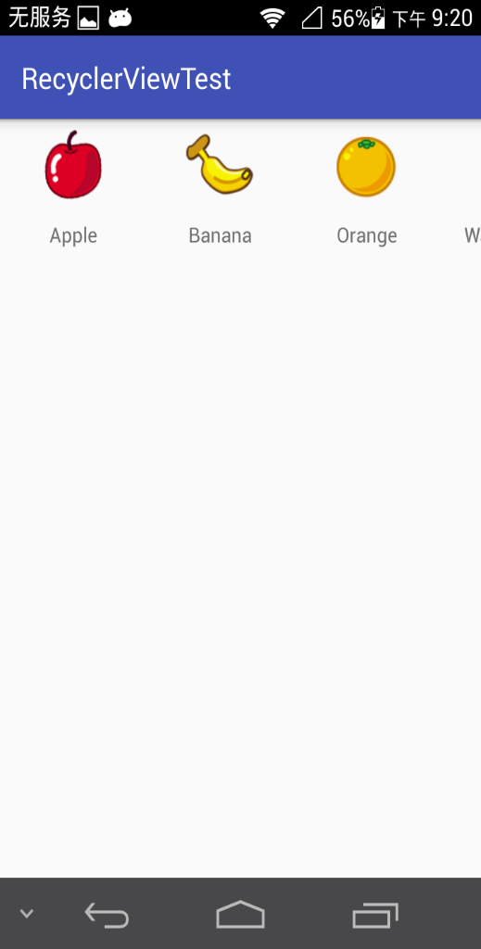
利用RecylerView实现横向滚动
子项布局文件：fruit_item
线性布局：
布局方向：垂直
宽度：固定值，100dp
ImageView和TextView都设置为水平居中
android:layout_gravity="center_horizontal"

Slide 25
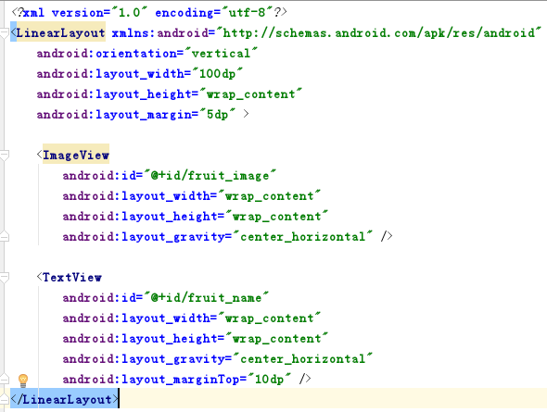

Slide 26
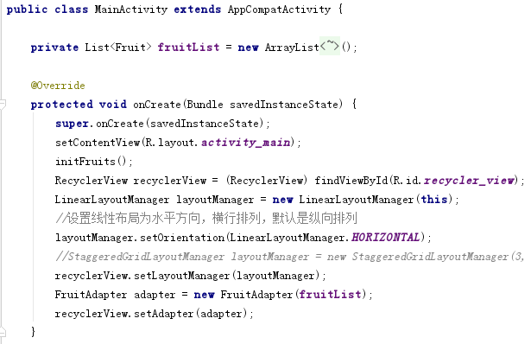

Slide 27
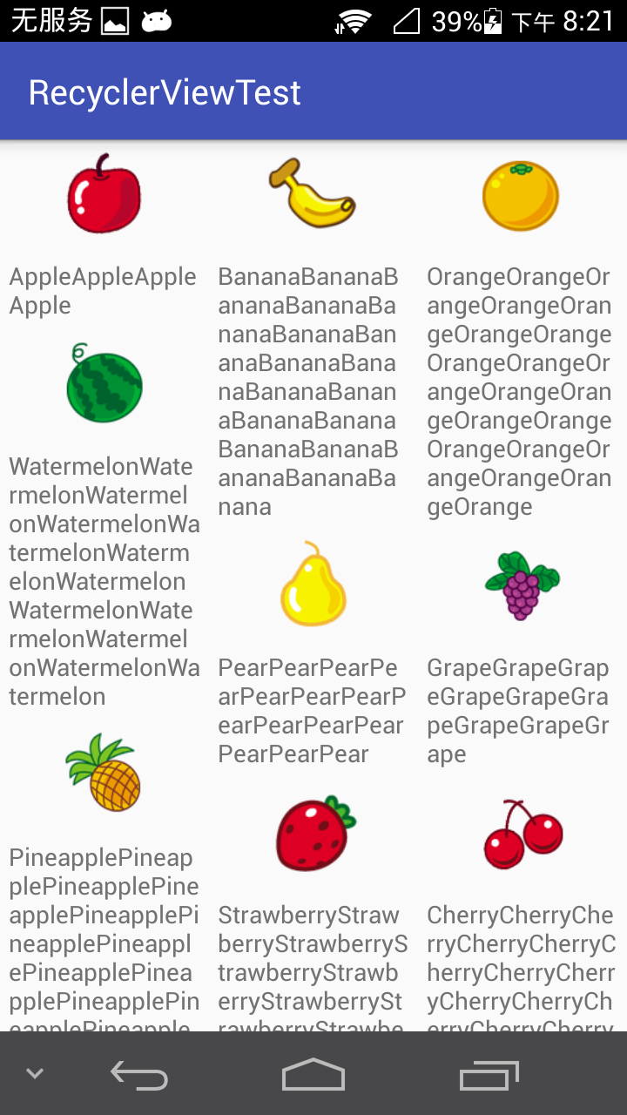
利用RecylerView实现瀑布流布局
protected void onCreate(Bundle savedInstanceState) { …… RecyclerView recyclerView = (RecyclerView) findViewById(R.id.recycler_view); LinearLayoutManager layoutManager = new LinearLayoutManager(this); recyclerView.setLayoutManager(layoutManager); FruitAdapter adapter = new FruitAdapter(fruitList); recyclerView.setAdapter(adapter); }
除了LinearLayoutManager ， RecyclerView 还提供了GridLayoutManager和StaggeredGridLayoutManager这两种内置的布局排列方式。
GridLayoutManager：网格布局
StaggeredGridLayoutManager：瀑布流布局

Slide 28
利用RecylerView实现瀑布流布局
修改子项布局文件：fruit_item.xml
线性布局：
布局方向：垂直
宽度：根据列数自动计算，因此
android:layout_width=“match_parent“
ImageView设置为水平居中
android:layout_gravity="center_horizontal"
TextView设置为左对齐，因为需要放置长文字串
android:layout_gravity="left"

Slide 29
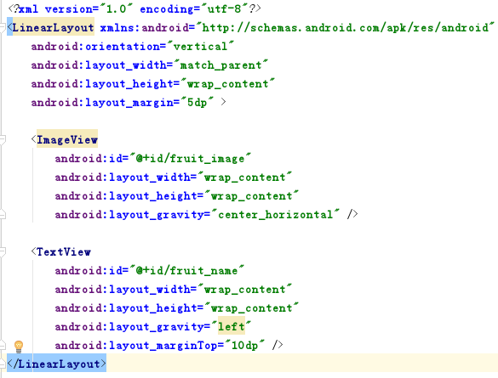
用RecylerView实现瀑布流布局

Slide 30
利用RecylerView实现横向滚动
子项布局文件：fruit_item.xml
修改MainAcitivity.java
OnCreate()中将之前的LinearLayoutManager改用StaggeredGridLayoutManager：
StaggeredGridLayoutManager layoutManager = new StaggeredGridLayoutManager( 3, StaggeredGridLayoutManager.VERTICAL);
2个参数：
第一个参数指定布局的列数
第二个参数指定布局的排列方向，此例中表示让布局纵向排列

Slide 31
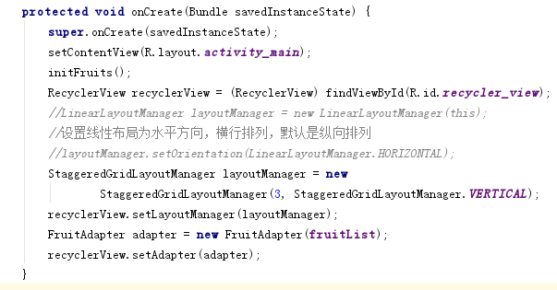

Slide 32
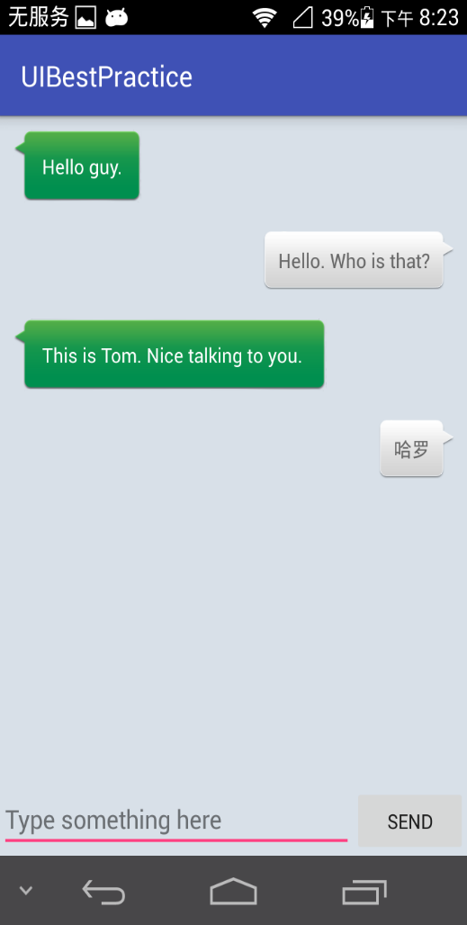


利用RecylerView编写聊天界面
(1) 制作Nine-Patch图片（九点图），用于收到消息和发送消息的背景
九点图的特点是指定区域可以被拉伸，其它区域不拉伸
message_left.9.png：收到消息的背景图
message_right.9.png：发送消息的背景图

Slide 33
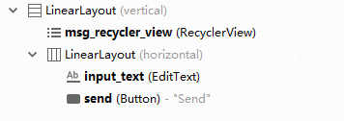
利用RecylerView编写聊天界面
(2)编写主活动界面

Slide 34
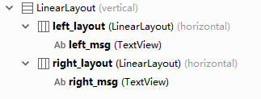
利用RecylerView编写聊天界面
(3) 编写子项布局msg_item.xml
包含2个子线性布局
left_layout
收到的消息，左对齐
背景：message_left
right_layout
发送的消息，右对齐
背景：message_right
根据消息的类型设置布局的隐藏和可见属性，保证只显示一类消息

Slide 35
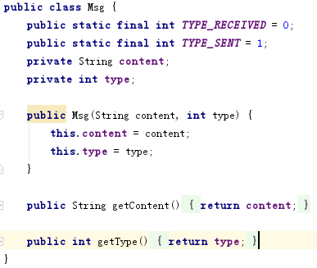
利用RecylerView编写聊天界面
(4) 定义消息实体类：Msg
两个字段：
content：消息内容
type：消息的类型，TYPE_RECEIVED或TYPE_SEND

Slide 36
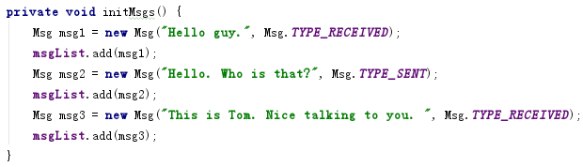
利用RecylerView编写聊天界面
(6) 修改MainActivity.java
初始化一些消息数据：intiMsgs()

Slide 37
利用RecylerView编写聊天界面
(7) 编写Recycler的适配器类: MsgAdapter
ViewHolder
构造函数
getItemCount()方法
onCreateViewHolder()方法获取并缓存子项布局
onBindViewHolder()方法绑定消息数据

Slide 38
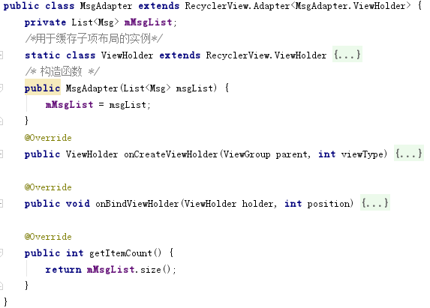
利用RecylerView编写聊天界面

Slide 39
利用RecylerView编写聊天界面
(7) 编写Recycler的适配器类: MsgAdapter
onBindViewHolder()方法
根据要显示的消息的类型：
如果是收到的消息则显示左边的消息布局
如果是发出的消息则显示右边的消息布局

Slide 40
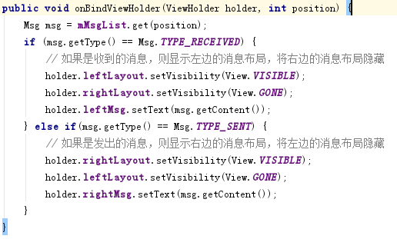
利用RecylerView编写聊天界面

Slide 41
利用RecylerView编写聊天界面
(8) 修改MainActivity.java
RecyclerView，Data，Adapter
添加按钮点击事件响应
刷新RecyclerView显示：adapter.notifyItemInserted(msgList.size() - 1)
RecyclerView 滚动到最后一行：msgRecyclerView.scrollToPosition(msgList.size() - 1)

Slide 42
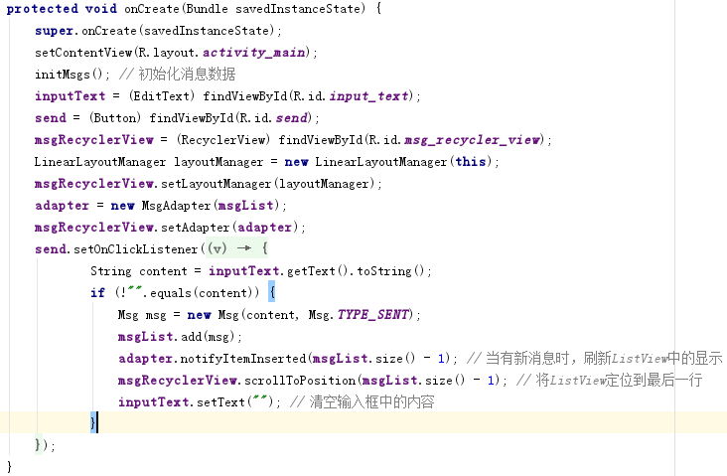
RecyclerView的使用
发送消息后刷新显示
Notes:
ListView调用notifyDataSetChanged()方法来刷新数据。
RecyclerView中调用notifyItemChanged、notifyItemInserted和notifyItemRemoved方法来更新页面数据。

